Slide 1
Nuevo Modelo de Auditoría al Gasto Federalizado

Slide 2
Ingresos de las entidades federativas
Ingresos locales
Deuda
Contribuciones municipales
Ingresos federales
Convenios y subsidios
Aportaciones
Incentivos económicos
Participaciones
Contribuciones estatales
Los Ingresos de las Entidades Federativas derivan de 2 fuentes principales:
      Ingresos Locales
      Ingresos Federales
De esta manera, dada su naturaleza jurídica, los recursos que reciben las Entidades Federativas, son de libre disposición o tienen fines específicos.
90%

Slide 3
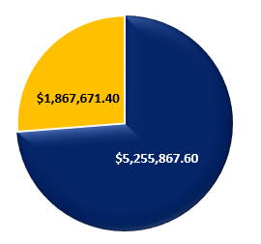
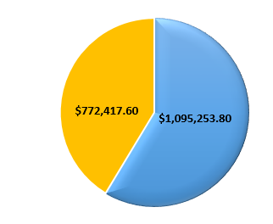
Gasto Federalizado en 2017
El 35.5 por ciento del Gasto Neto Total de la Federación correspondió al Gasto Federalizado, por lo que los recursos federales transferidos a las entidades, municipios y alcaldías, representó mas de una tercera parte del PEF.
El GF representa el 90 por ciento de los ingresos de las Entidades Federativas, así como el 70 por ciento para los Municipios, aunque de éstos, en los de mayor rezago es el 90 por ciento
El 58.6 por ciento al Gasto Programable
El 41.4 por ciento a las participaciones federales
FUENTE: Gasto Federalizado, Resultados de su Fiscalización Cuenta Pública 2017, Segunda Entrega, Documento de Word, ASF.
Libre administración
*Cifras en millones de pesos
Destinado a un fin específico

Slide 4
Constitución Política de los Estados Unidos Mexicanos
A partir de la CP 2016
Gasto Programable
Fiscalización de los Recursos Federales que administran o ejercen las EF, Municipios y Alcaldías
+
Fiscalización de las Participaciones Federales, en coordinación con las Entidades Estatales de Fiscalización
Participaciones Federales
Fundamento Legal: Artículo 79 de la Constitución de los
Estados Unidos Mexicanos.
Fundamento Legal:
Modificación a la Constitución para la creación del Sistema Nacional Anticorrupción.

Slide 5
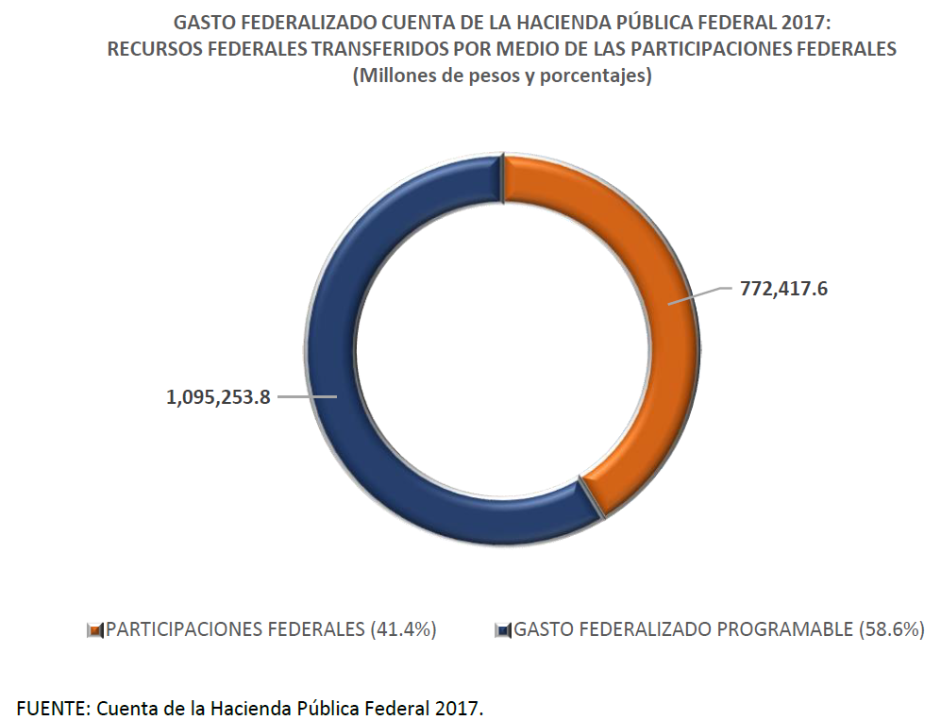
PARTICIPACIONES FEDERALES
Para la Cuenta Pública 2017, el Gasto Federalizado ascendió a un total de 1,867,671.4 mdp, de los cuales las Participaciones Federales representaron el 41.4%, es decir, 772,417.6 mdp.

Slide 6
Trazabilidad de los Recursos
Identificada en Clasificador
Ejecutores
ministrado
DISTRIBUIDO POR FORMULA
Y/O ASIGNADO POR TRANSFERENCIAS
DISTRIBUIDO
Cuenta pagadora de Nómina
PAGO A PROVEEDORES Y CONTRATISTAS
AMORTIZACIÓN
SUBEJERCICIO
DIRECCIÓN DE AUDITORÍA A LOS RECURSOS FEDERALES TRANSFERIDOS D
ASF | 6

Slide 7
Falta Administrativa No grave
Frac. V, art. 49 LGRA
a) OMITA
Registrar
Integrar
Custodiar
Cuidar
El servidor público que por razón de su empleo, cargo o comisión:
La documentación e información que tenga bajo su responsabilidad.
b) NO IMPIDA O EVITE QUE DE MANERA INDEBIDA
Se use
Divulgue
Sustraiga
Destruya
Oculte
No utilice
El servidor público que en el ejercicio de sus funciones:
NO rinda cuentas sobre el ejercicio de las funciones, conforme a las normas aplicables

Slide 8
Desacato
Art. 63 LGRA
Falta Administrativa Grave
Fiscalizadoras
Proporcione información falsa;
El servidor público que:
De Control Interno
Omita dar respuesta alguna
Tratándose de requerimientos o resoluciones de autoridades:
Electorales
Derechos Humanos
Retrase deliberadamente y sin justificación la entrega de la información
O cualquier otra competente
A pesar de que se le hubieran impuesto medidas de apremio.

Slide 9
HALLAZGOS ENCONTRADOS REGULARMENTE:
Retenciones no enteradas a terceros institucionales (FOVISSSTE, ISSSTE, SAT)
Pago de multas y recargos por el entero extemporáneo a terceros institucionales.
Pago de plazas o categorías no consideradas en el convenio, catálogo o normativa.
Pago excedente en sueldos, prestaciones o estímulos a los autorizados o que no son financiables con el fondo o programa.
Pagos posteriores a la fecha de baja, con licencia sin goce de sueldo y/o no se realizó reintegro de cheques cancelados en las cuentas bancarias pagadoras de nómina.
DIRECCIÓN DE AUDITORÍA A LOS RECURSOS FEDERALES TRANSFERIDOS “D”
ASF | 9

Slide 10
HALLAZGOS ENCONTRADOS REGULARMENTE:
Pagos al personal de honorarios sin tener evidencia de los contratos que amparen la relación laboral, o existen diferencias entre el monto pagado y el contratado.
Falta de documentación comprobatoria y/o justificativa del gasto.
Pagos improcedentes o en exceso.
Obra pagada no ejecutada o de mala calidad.
Bienes adquiridos no localizados
Pagos posterior a lo establecido en la Ley de Disciplina Financiera
DIRECCIÓN DE AUDITORÍA A LOS RECURSOS FEDERALES TRANSFERIDOS “D”
ASF | 10

Slide 11
QUÉ BUSCAMOS EN LA NUEVA ESTRATEGIA:
Pagos a proveedores riesgosos (boletinados empresas 69bis, socios vincluados, ubicación en periferias, nueva creación, socios asalariados, observadas reiteradamente por la SFP, ASF o locales)
Nómina con sujetos cruzados.
Sobreprecios
Pagos repetidos
Obras parcialmente inexistentes o con sobreprecios
Contratos intangibles (asesorías, softwares, imagen)
Evasión fiscal en el pago de impuestos por parte de los ejecutores.
Trazabilidad de los recursos y eficiencia del Sistema de información y datos
DIRECCIÓN DE AUDITORÍA A LOS RECURSOS FEDERALES TRANSFERIDOS “D”
ASF | 11

Slide 12
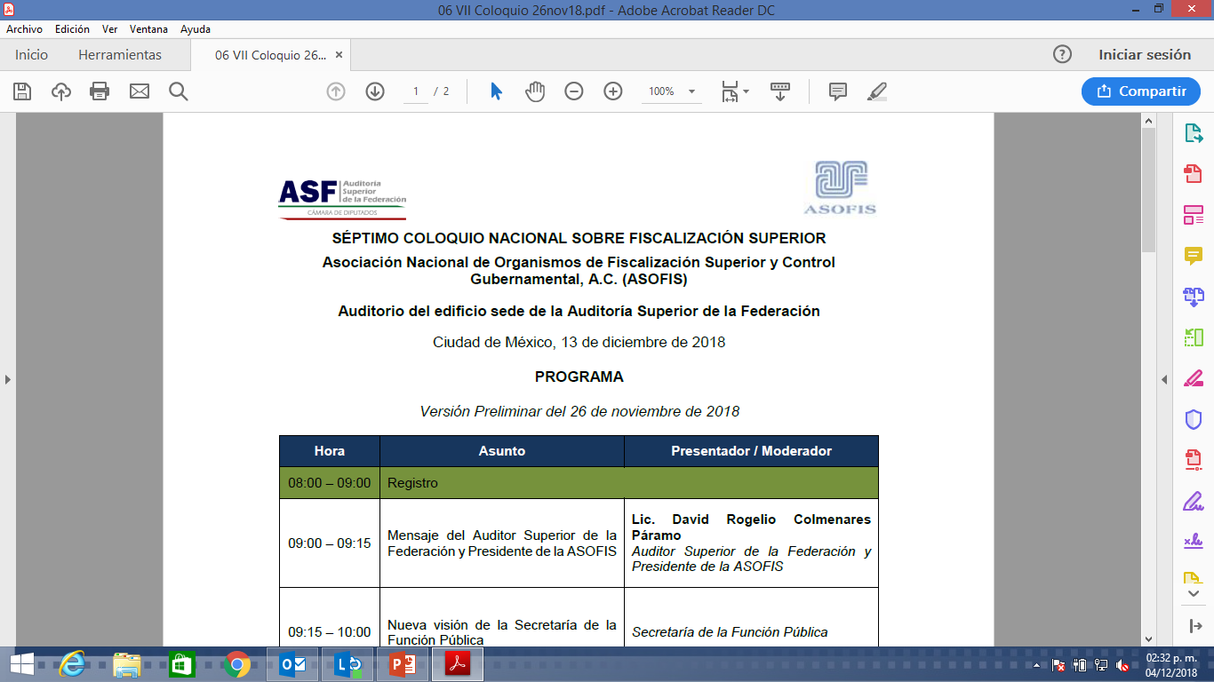
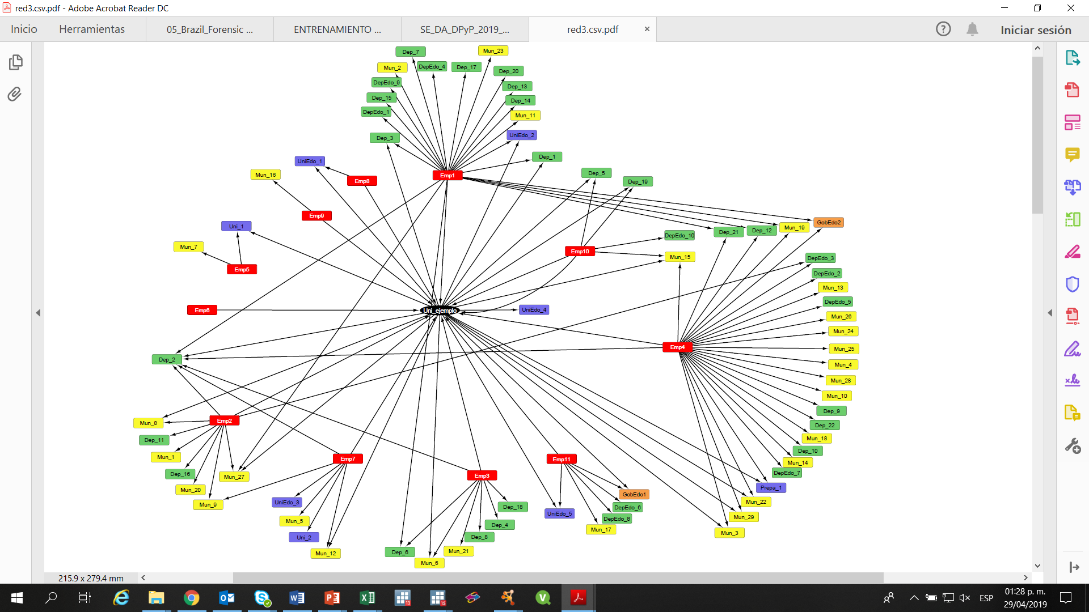
Red de vínculos entre una Universidad (ejemplo) y empresas proveedoras 69B
UNIVERSIDAD DE EJEMPLO
EMPRESAS EN 69B
DEPENDENCIAS FED. O ESTATAL
Vínculos directo con 11 empresas fantasmas
MUNICIPIOS
OTRAS UNIVERSIDADES
GOBIERNOS DE ESTADO

Slide 13

Redes de empresas vinculadas con ejecutores de gasto
(ejemplo empresas y empleados relacionados)
EMPRESA 1
EMPRESA 2
Individuo 4
Empresa 3
Individuo 5
Individuo 1
Individuo 2
(Hermano)
Individuo 1
Individuo 2
Empresa 15
EMPLEADOS ENTE
Individuo 3
Individuo 1
Individuo 1
Individuo 2
Empresa 14
Empresa 4
Individuo 2
Individuo 3
Empresa 5
Individuo 1
ENTE
Individuo 2
AÑOS ANTERIORES COMPRANET 2010-2019
Empresa 6
Individuo 1
Individuo 2
Empresa 7
Individuo 1
Individuo 2
Empresa 12
Individuo 1
Empresa 8
Individuo 1
Individuo 2
Empresa 10
Empresa 13
Individuo 1
Empresa 9
Individuo 1
Individuo 2
Empresa 11

Slide 14
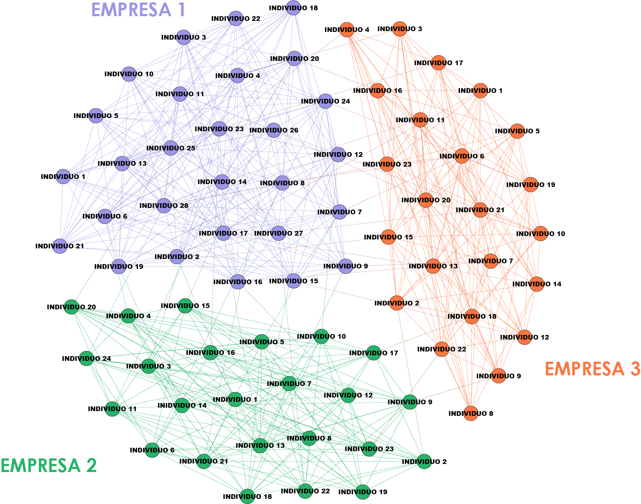
Red de personas vinculadas entre tres empresas que participaron en procesos de compra a un ente
(caso detectado)

Slide 15
Red de personas vinculadas entre tres empresas que participaron en procesos de compra a un ente
(caso detectado)

Slide 16


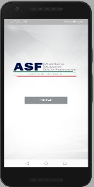



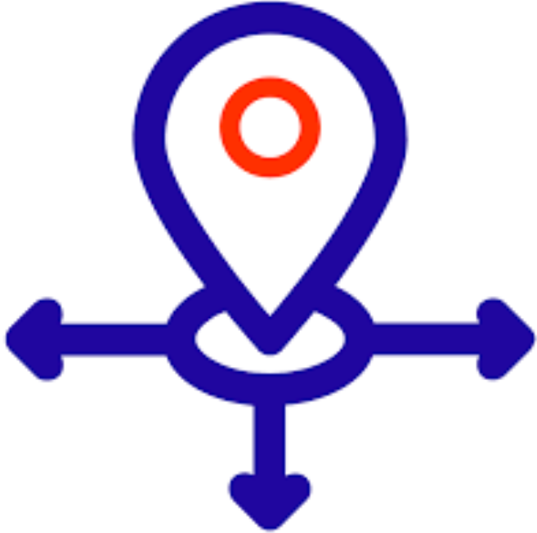


Pase de Lista Biométrico
-Elaboración de una APP para el procedimiento de pase de lista.
-Ingreso del usuario con código de seguridad y credenciales de acreditación.
-Identificación Biométrica para corroborar la existencia del trabajador.
-Identificación laboral del trabajador adscrito al centro de trabajo.
-Carga de información en repositorio para consultas dinámicas.
-Foto Georreferenciada en el centro de trabajo del personal adscrito.

Slide 17

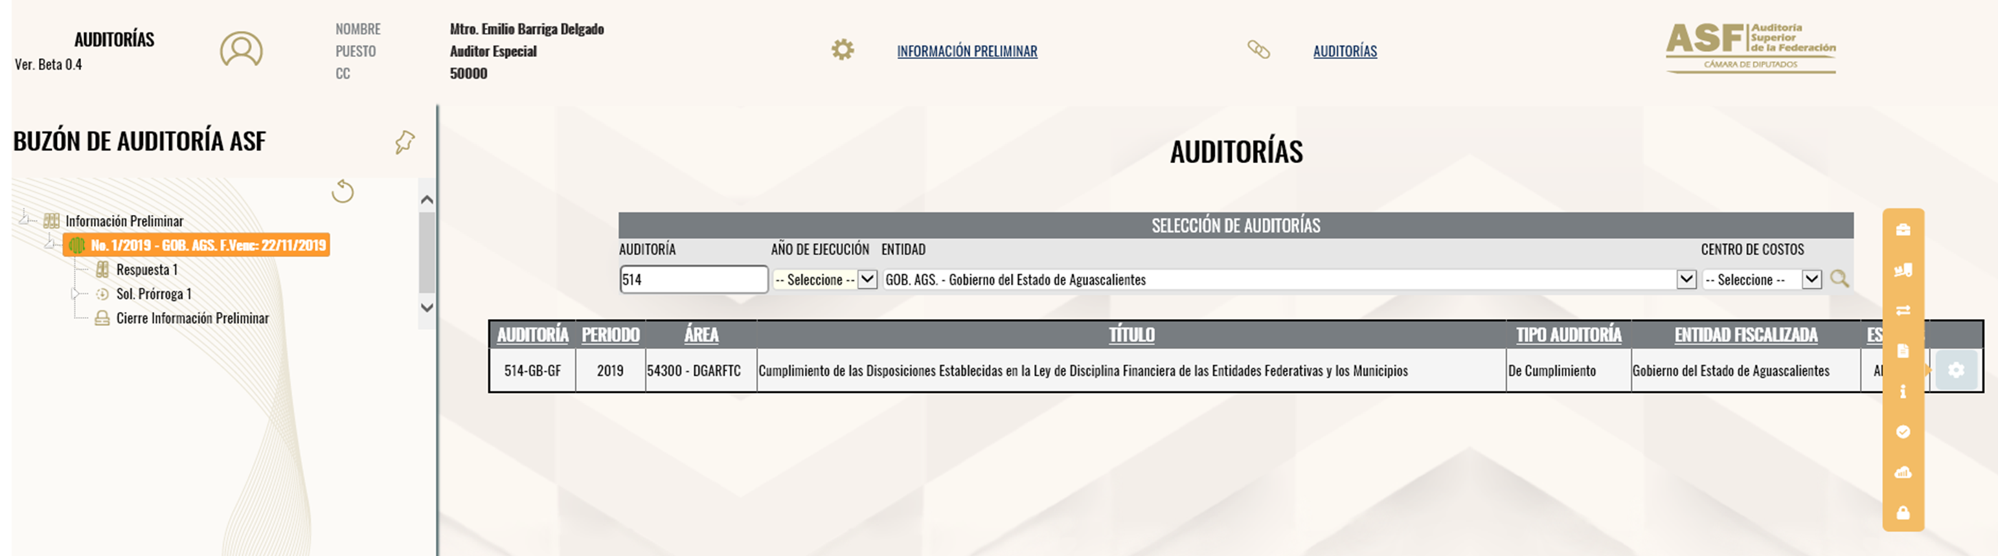
Buzón de auditorías

Slide 18
Gracias por la Atención
Aureliano Hernández Palacios Cardel
ahernandezp@asf.gob.mx
5552001500 Ext 10417
DIRECCIÓN DE AUDITORÍA A LOS RECURSOS FEDERALES TRANSFERIDOS “D”
ASF | 18

